Slide 1
PRATICHE INPS
DOCUMENTI NECESSARI
DOCUMENTI IDENTITA’ DEL RICHIEDENTE
VALIDO AL MOMENTO DELLA RICHIESTA
(Carta Identità/passaporto/patente/ permesso di soggiorno)
CODICE FISCALE DEL RICHIEDENTE
DATA STATO CIVILE
CELLULARE
E - MAIL
INDIRIZZO RESIDENZA COMPLETO DI CAP
REDDITI (OLTRE REDDITI INPS)

Slide 2
PRATICHE INPS
DOCUMENTI NECESSARI
DOCUMENTI DA FAR FIRMARE SEMPRE
MANDATO ASSISTENZA (TRE FIRME)
CONSENSO AL TRATTAMENTO DEI DATI
REVOCA ALTRO PATRONATO Solo nel caso in cui si sia rivolto ad un altro patronato per la stessa pratica

Slide 3
PRATICHE INPS
DOCUMENTI NECESSARI
Quando l’assistito risulta coniugato, oltre alla data del matrimonio, è necessario che venga prodotta la documentazione anche per il coniuge:
DOCUMENTO
CODICE FISCALE
REDDITI (OLTRE REDDITI INPS)

Slide 4
INPS
PRATICHE INPS
DOCUMENTI NECESSARI
PRATICHE INPS
MODELLO SR163
Il Modello SR163 consente all’INPS di certificare le prestazioni a pagamento per i cittadini.
L’assistito dovrà presentare il modello presso la banca o l’ufficio postale dove ha radicato il conto. L’operatore dell’istituto di credito firmerà e timbrerà il modello per poi restituirlo al cittadino
N.B. Per le pratiche in cui il modello SR 163 è obbligatorio (PRESTAZIONI A SOSTEGNO DEL REDDITO) l’INPS non effettuerà i pagamenti per le prestazioni richieste se non riceverà il modello correttamente compilato attraverso le singole procedure online o successivamente alla trasmissione della pratica tramite pec.

Slide 5
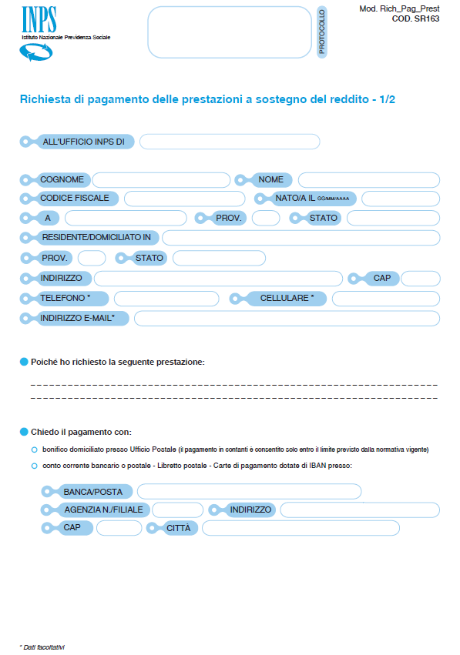
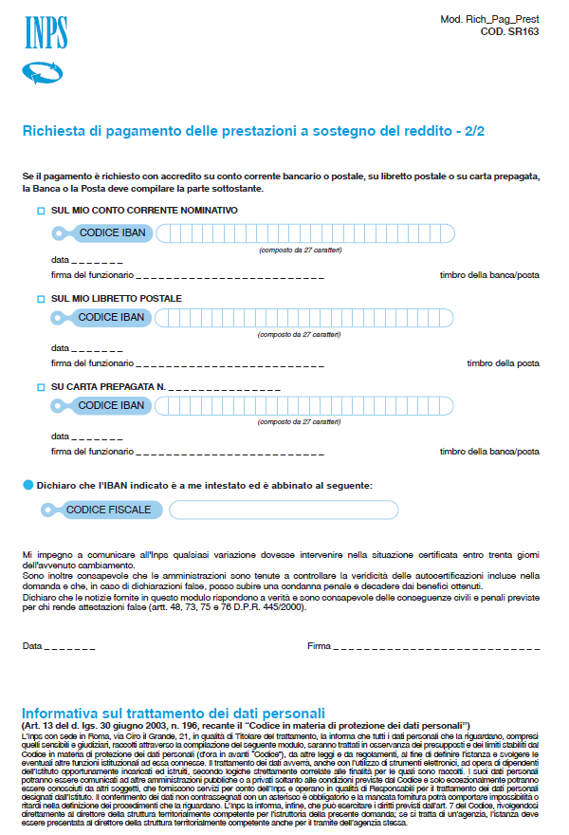
INPS
MODELLO SR163

Slide 6
INPS
PRATICHE INPS
DOCUMENTI NECESSARI
PRATICHE INPS
COME COMUNICARE CON INPS
Le autorizzazioni per accedere agli uffici inps tramite appuntamento sono in genere riservate ai Responsabili degli Uffici Zonale e Provinciali del Patronato.
E’ possibile comunque comunicare con INPS attraverso le pec che si trovano sul sito INPS al seguente link:
https://www.inps.it/nuovoportaleinps/default.aspx?iIDservizio=2376

Slide 7
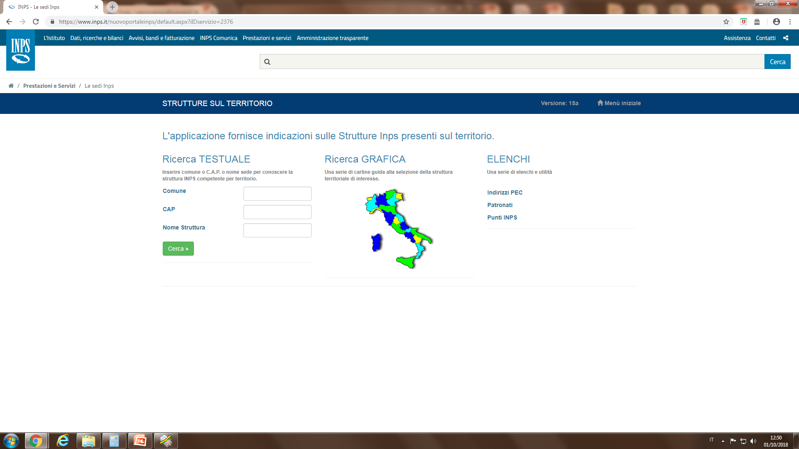
INPS
PRATICHE INPS
DOCUMENTI NECESSARI
PRATICHE INPS
COME COMUNICARE CON INPS

Slide 8
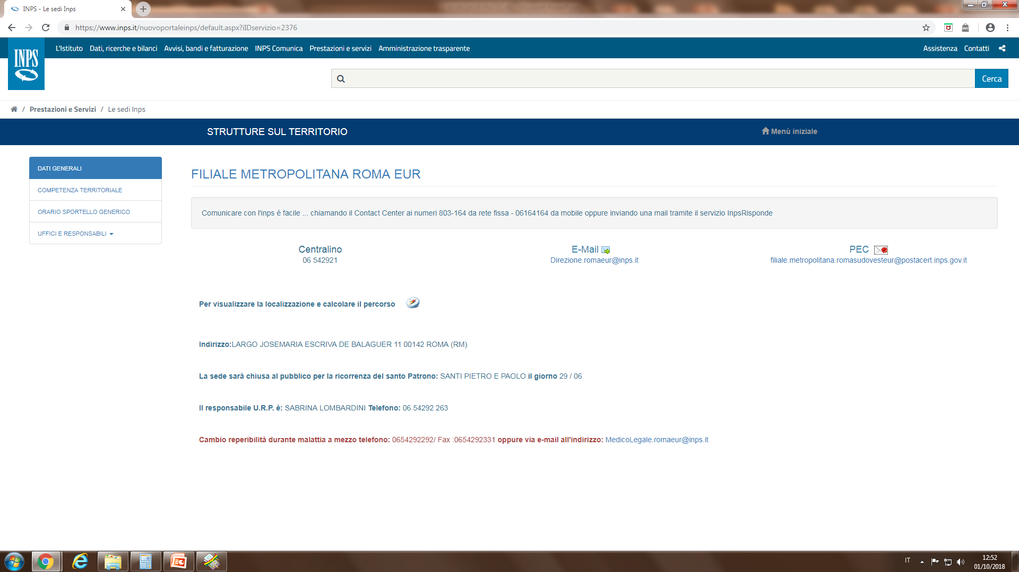
INPS
PRATICHE INPS
DOCUMENTI NECESSARI
PRATICHE INPS
COME COMUNICARE CON INPS

Slide 9
INPS
PRATICHE INPS
DOCUMENTI NECESSARI
PRATICHE INPS
COME COMUNICARE CON INPS
E’ importante prendere contatti con la propria sede zonale o provinciale di riferimento ed entrare subito in collaborazione con il referente.
Si ricorda che, poiché le ispezioni avvengono esclusivamente nelle sedi zonali e provinciali, tutta la documentazione originale dovrà essere consegnata periodicamente al responsabile di riferimento.

